Slide 1
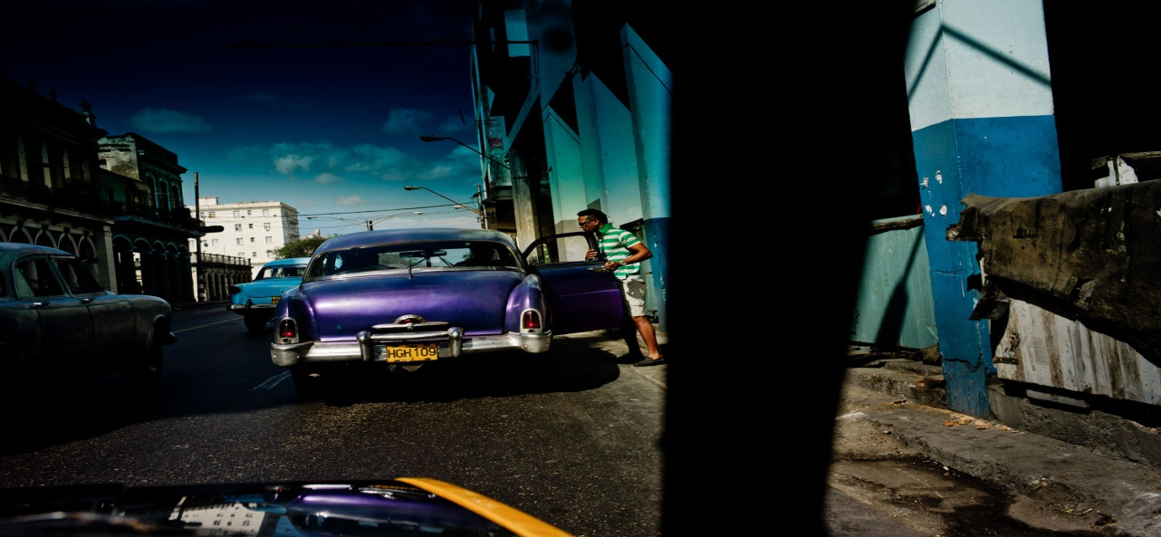
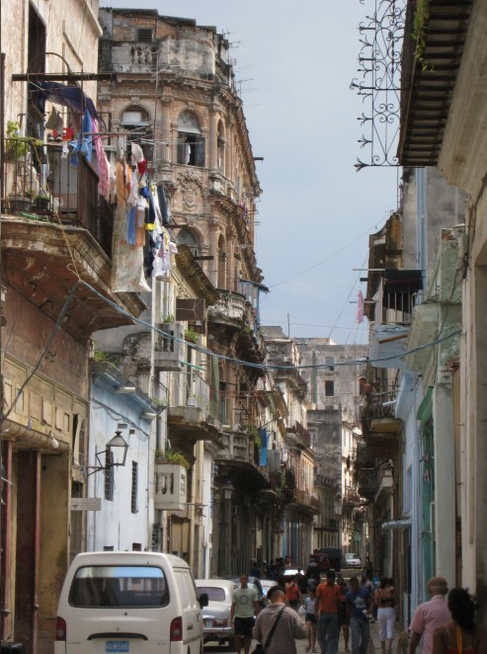
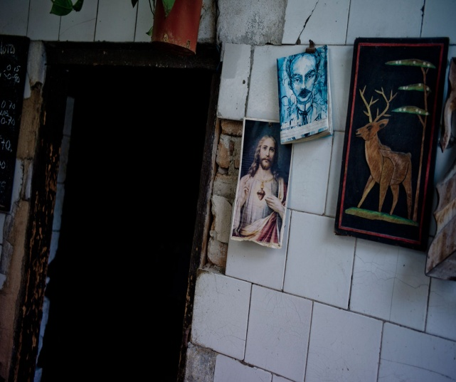
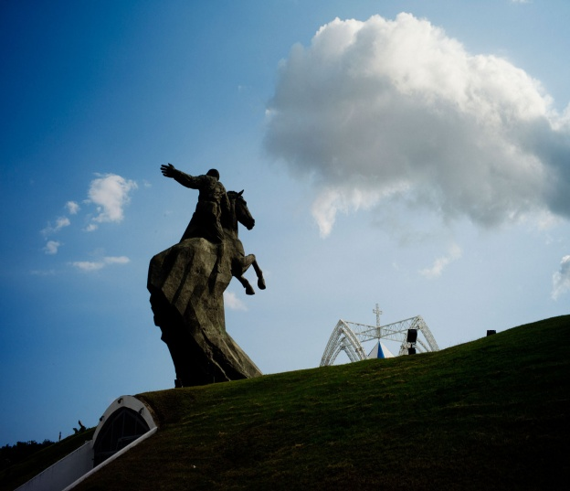
Ο ΠΟΛΙΤΙΣΜΟΣ ΤΗΣ ΚΟΥΒΑΣ

Slide 2
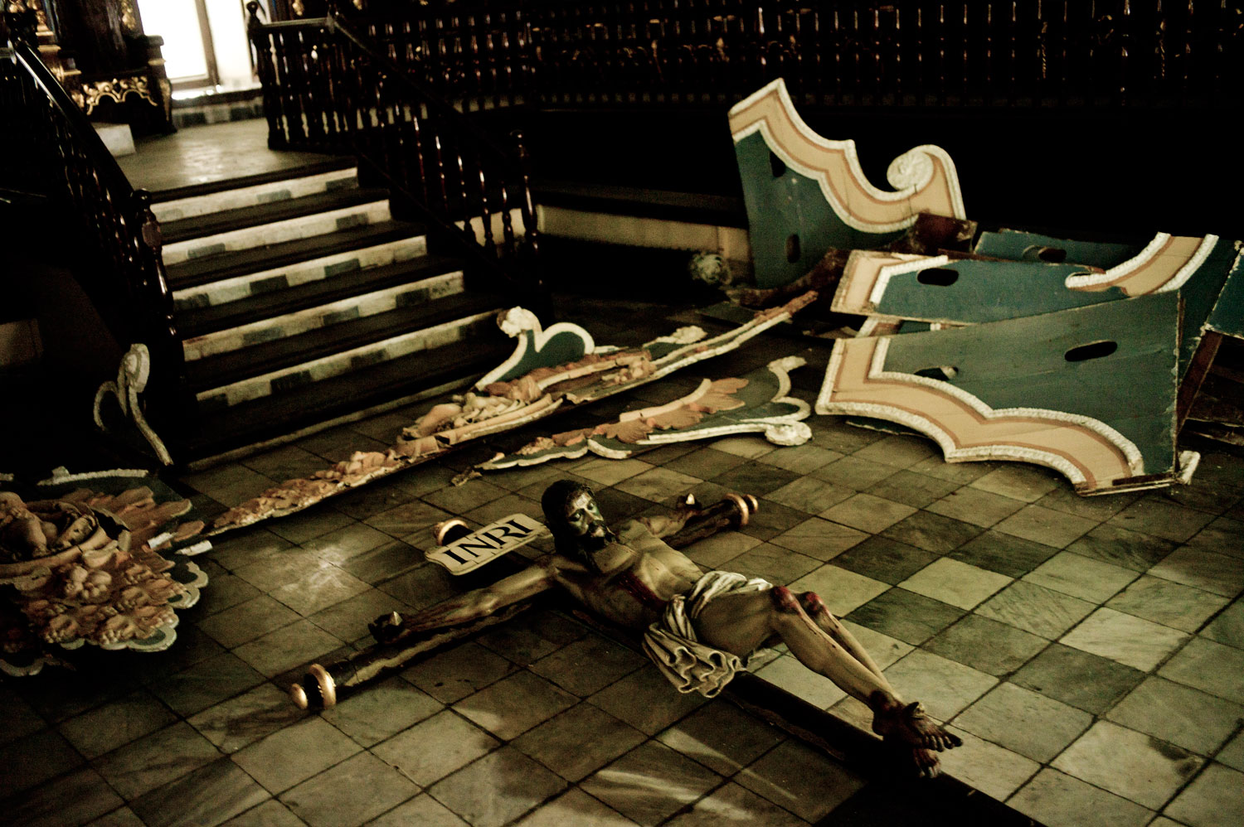
ΘΡΗΣΚΕΙΑ

Slide 3
Στην Κούβα υπάρχουν πολλές θρησκείες, οι οποίες αντανακλούν τα ποικίλα πολιτισμικά στοιχεία της. Ο καθολικισμός, τον οποίο έφεραν στο νησί οι Ισπανοί αποικιοκράτες στις αρχές του 16ου αιώνα, είναι η κυριότερη θρησκεία.

Slide 4
Μετά την επανάσταση η Κούβα έγινε επίσημα αθεϊστικό κράτος και περιόρισε τη θρησκευτική λατρεία.

Slide 5
Το θρησκευτικό τοπίο της Κούβας χαρακτηρίζεται από πολλές συγχωνεύσεις διαφόρων θρησκειών. Οι Κουβανοί με ρίζες στη δυτική και κεντρική Αφρική, ανακατασκεύασαν τις αφρικανικές τους θρησκείες στην Κούβα, συνδυάζοντας τις θρησκείες τους με στοιχεία του καθολικισμού, με αποτέλεσμα σαν κι αυτό που παρατηρήθηκε με τη βραζιλιάνικη ουμπάντα. Συχνά ο καθολικισμός ακολουθείται παράλληλα με τη σαντερία, ένα μίγμα καθολικισμού και άλλων, κυρίως αφρικανικών, πίστεων. Άλλες θρησκείες που έχουν απήχηση είναι η Πάλο Μόντε και η Αμπακουά.

Slide 6
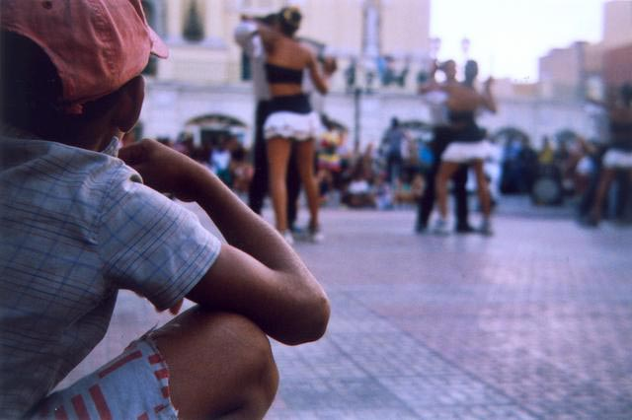
ΜΟΥΣΙΚΗ ΚΑΙ ΧΟΡΟΣ

Slide 7
Το βασικό είδος της μουσικής είναι το σον, το οποίο αποτέλεσε τη βάση για άλλες μουσικές φόρμες όπως τη σάλσα, τη ρούμπα και το μάμπο, καθώς και το πιο αργό τσα-τσα-τσα.

Slide 8
Η ρούμπα προέρχεται από την πρώιμη αφρο-κουβανική κουλτούρα. Το τρες είναι επίσης ρυθμός που επινοήθηκε στην Κούβα, αλλά πολλά παραδοσιακά κουβανέζικα μουσικά όργανα είναι αφρικανικής και/ή ταϊνο προέλευσης, όπως μαράκες, γκουίρο, μαρίμπα και διάφορα ξύλινα κρουστά περιλαμβανομένου του μαγιοουακάν.

Slide 9
Η κουβανέζικη μουσική έχει επηρεαστεί έντονα από την αφρικανική παράδοση του νησιού. Οι τέσσερις βασικοί πόλοι επιρροής είναι η μουσική Yoruba, η μουσική Bantu, η μουσική Abakua και η μουσική της Δαχομέης.

Slide 10
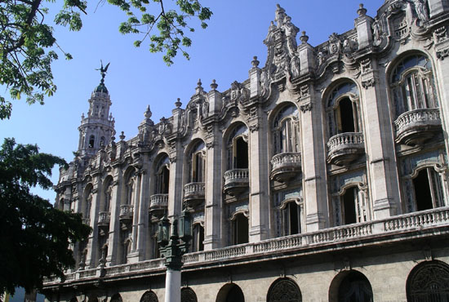
ΑΡΧΙΤΕΚΤΟΝΙΚΗ

Slide 11
Η αρχιτεκτονική της Κούβας χαρακτηρίζεται κυρίως από μοναδικά κτίρια και πλακόστρωτους δρόμους, που προδίδουν μία μοναδική αίσθηση ενός μεγαλείου μιας άλλης εποχής.

Slide 12
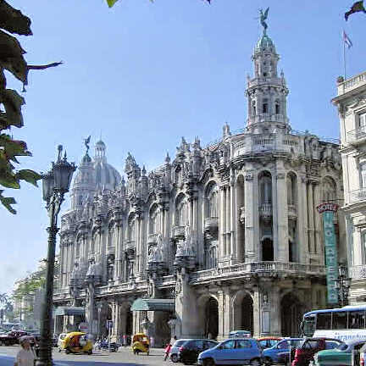
ΚΙΝΗΜΑΤΟΓΡΑΦΟΣ ΘΕΑΤΡΟ

Slide 13
Χαρακτηριστικό γνώρισμα του θεάτρου της Κούβας είναι η Ζαρζουέλα, η οποία ξεκίνησε σαν ένα είδος οπερέτας και εξελίχθηκε αποκτώντας κριτικό περιεχόμενο για τα κοινωνικά και πολιτικά προβλήματα της χώρας .

Slide 14
Ο κινηματογράφος έφτασε στην Κούβα στις αρχές του 20^{ου} αιώνα. Πριν την επανάσταση του 1959 είχαν παραχθεί περίπου 80 ταινίες, ενώ οι περισσότερες είχαν δραματικό περιεχόμενο. Μετά το πέρας της επανάστασης ξεκίνησε αυτό που σήμερα θεωρείται η ‘ ΄΄ Χρυσή Εποχή ΄΄του κουβανέζικου κινηματογράφου.

